Slide 1
Akustika
František Dostál, Andrea Krouparová

Slide 2
Struktura
Zvuk a sluch
Rychlost, intenzita a hlasitost
Zdroje zvuku
Měření rychlosti zvuku

Slide 3
Zvuk
Vlnění - jev, body oscilují kolem rovnovážné polohy
Zvuk - mechanické vlnění, v tekutinách se šíří podélně
zvuk(frekvence v rozmezí 20Hz - 20kHz) - rozeznatelný sluchem
infrazvuk(f < 20Hz)
ultrazvuk(f > 20kHz)
hyperzvuk(f > 1GHz)
Hluk - neperiodické chování, krátký časový interval

Slide 4
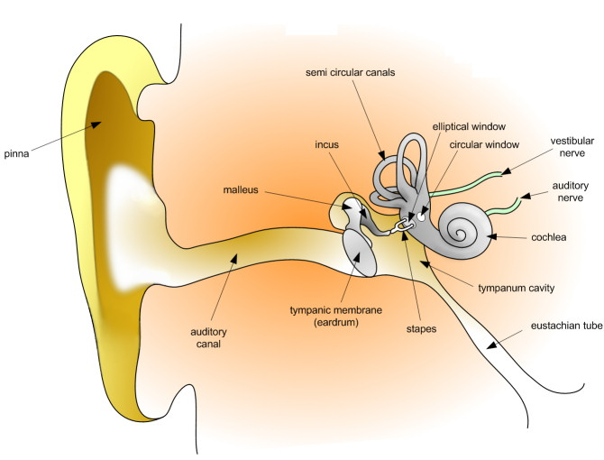
Sluch
Ucho
Zevní
Střední
Vnitřní
Notes:
A mám spíš jak to funguje, než jak to vypadá.

Slide 5
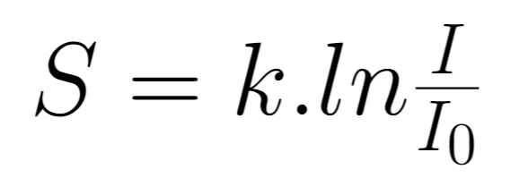
Weber-Fechnerův zákon
S – intenzita subjektivního vjemu
k – konstanta
I – fyzikální intenzita podnětu působícího na receptor
I₀ – prahová intenzita - nejnižší možná intenzita, jakou je schopný jedinec vnímat

Slide 6
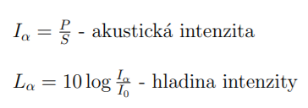
Intenzita a hladina intenzity
Akustická intenzita I - 1 W/m²
Hladina intenzity L - 1 dB(decibel)
Prahová akustická intenzita konvenčně nastavena na 10⁻¹² W/m²
L zpravidla nabývá hodnot od 0-140 dB
Vyšší hodnoty jsou pro ucho zpravidla bolestivé

Slide 7
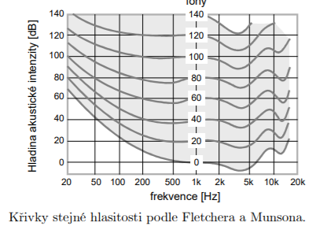
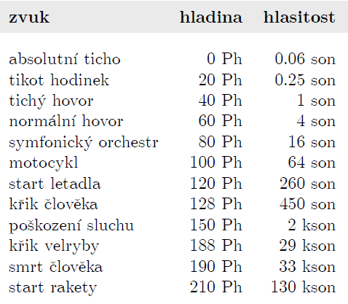
Hlasitost a hladina hlasitosti
Ucho není stejně citlivé na všechny frekvence
Hladina hlasitosti - 1 Ph(fón)
Křivky stejné hlasitosti
Hlasitost - 1 son

Slide 8
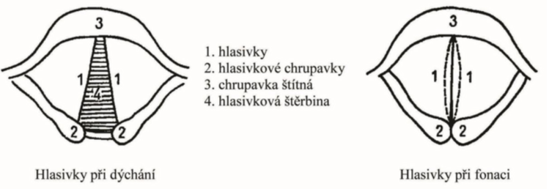
Zdroje zvuků
Hlasivky
Struna
Vzduchový sloupec
Napnutá plocha
Ladička
Reproduktor

Slide 9
Rychlost zvuku v plynech
Rychlost zvuku c - rychlost propagace vlny - teplota, molární hmotnost
Akustická rychlost - okamžitá rychlost částice
Kundtova trubice - trubice naplněná pylem, s posuvným koncem
Délku trubice přizpůsobíme tak, aby odpovídala celočíselnému násobku vlnové délky

Slide 10
Měření rychlosti zvuku
Použité nástroje: papírová trubice, mikrofon, počítač, příbor
Použitý software: Soundcard scope
Princip měření: Na jednom konci trubice mikrofon, druhý uzavřený
Mikrofon zaznamená nejprve zvuk vydaný příborem, po nějakém čase zvuk odražený
l = 1,45 m - délka trubice t = 10ms - naměřený čas
c = l/t

Slide 11
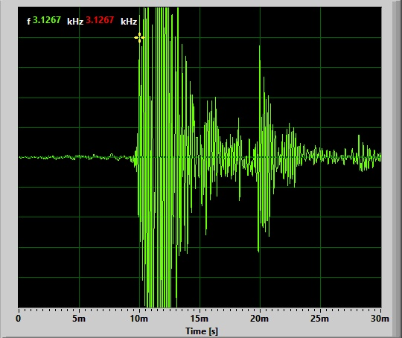
Výsledky měření
Tabulková hodnota:
Suchý vzduch ve 20℃
343 m/s
Naměřená hodnota:
290 m/s
Notes:
plus rozbor chyb
ten obrázek bych zvětšila. Aby z něj šlo něco poznat

Slide 12
Děkujeme za pozornost

Slide 13
Zdroje
obr. Sluch: Autor: Dan Pickard – The original description page was here. All following user names refer to en.wikipedia., Volné dílo, https://commons.wikimedia.org/w/index.php?curid=66119
REICHL, Jaroslav. Weber - Fechnerův psychofyzikální zákon. Encyklopedie fyziky [online]. , 1 [citováno 2019-11-6]. Dostupné z: fyzika.jreichl.com/main.article/view/210-weber-fechneruv-psychofyzikalni-zakon
Přispěvatelé WikiSkript, Biofyzika sluchu [online], , c2019, Datum poslední revize 4. 02. 2019, 20:29 UTC, [citováno 2019-11-6] <https://www.wikiskripta.eu/index.php?title=Biofyzika_sluchu&oldid=421398>
BAJER, Jiří. Mechanika. 3., rozš. a dopl. vyd. Olomouc: Vladimír Chlup, 2012. ISBN 978-80-903958-5-5, [citováno 2019-11-6]

